Slide 1
PHÂN LOẠI CO GIẬT
VÀ ĐỘNG KINH Ở TRẺ EM
Bs. Đặng anh Tuấn, Khoa Thần kinh

Slide 2
Đặt vấn đề
Co giật và động kinh (ĐK): triệu chứng và bệnh lý rất thường gặp trong thực hành LS TK trẻ em.
Co giật: biểu hiện LS của tt phóng lực đồng thì bất thường và quá mức của một quần thể tế bào TK vỏ não.
ĐK: 1. Nhóm đa dạng các bệnh mạn tính của não, thể hiện trên LS là các cơn ĐK (co giật) tự phát tái phái, do nhiều nguyên nhân khác nhau gây ra.
2. Các biểu hiện LS rất đa dạng phong phú và có thể thay đổi, kèm theo ảnh hưởng từ nhẹ đến nghiêm trọng tới người bệnh và gia đình.
→ phân loại co giật và ĐK: ++ quan trọng trong quá trình chẩn đoán, điều trị và theo dõi dài hạn.
Trẻ em: co giật và ĐK dễ xảy ra nhất. Quá trình phát triển-biệt hóa hệ TK TƯ đang tiếp diễn không ngừng: co giật và ĐK ở trẻ em có một số đặc thù riêng, nhất là trẻ dưới 2 tuổi.

Slide 3
1. Phân loại chung về co giật và ĐK
2. Tổng quan LS về co giật và ĐK ở trẻ em
3. Một số phân loại khác về ĐK ở trẻ em

Slide 4
Phần I. Phân loại chung về co giật và ĐK
Các loại co giật
(Hệ thống phân loại co giật theo Liên hội quốc tế chống ĐK (ILAE), phiên bản năm 1981)

Slide 5
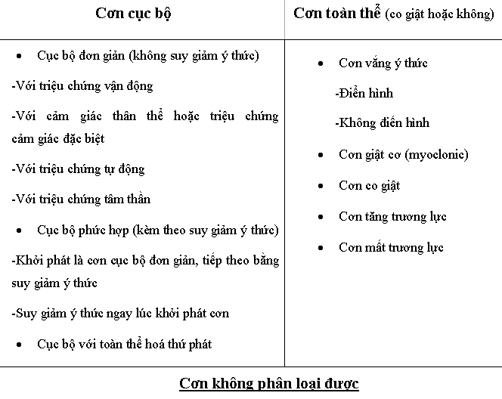
(1)
(2)
(3)

Slide 6
Phân loại quốc tế về các bệnh ĐK và các HC ĐK, phiên bản 1989
(International Classification of Epilepsies and Epileptic Syndromes (1989)
Dựa trên phiên bản 1981, Phân loại 1989 là một bước cải tiến, nâng cấp và cụ thể hóa dựa trên một số đặc điểm cơ bản như tuổi khởi phát, dạng co giật, biến đổi trên điện não và định khu giải phẫu trên chẩn đoán hình ảnh

Slide 7
I. ĐK cục bộ (ĐK có liên quan tới ổ khu trú)
* Các ĐK cục bộ lành tính:
-ĐK lành tính với nhọn vùng trung tâm thái dương (ĐK lành tính Rolando)
-ĐK với kịch phát vùng chẩm
* Các ĐK cục bộ triệu chứng do tổn thương thùy não
* ĐK cục bộ căn nguyên ẩn
* ĐK cục bộ liên tục

Slide 8
II. ĐK toàn thể
* Các ĐK toàn thể nguyên phát
  -Co giật sơ sinh lành tính có tính chất gia đình
  -Co giật sơ sinh lành tính không mang tính chất gia đình
  -ĐK giật cơ lành tính ở trẻ nhỏ
  -ĐK vắng ý thức ở trẻ em
  -ĐK giật cơ thiếu niên
  -ĐK với cơn trương lực giật rung toàn thể lúc thức dậy
* Các ĐK toàn thể triệu chứng hoặc căn nguyên ẩn
  -Bệnh não giật cơ sớm, bệnh não gây ĐK sớm ở trẻ nhỏ
  -HC West
  -HC Lennox-Gastaut (bệnh não gây ĐK ở trẻ em)
  -ĐK giật cơ-mất đứng
  -ĐK cơn vắng giật cơ

Slide 9
III. ĐK không xác định được là cục bộ hay toàn thể
-Co giật sơ sinh
-ĐK giật cơ nặng ở trẻ nhỏ
-ĐK với nhọn liên tục trong giấc ngủ sóng chậm
-ĐK mất ngôn mắc phải (Landau-Kleffner syndrome)
IV. Một số HC đặc biệt
-Sốt giật
-Co giật liên quan đến tình trạng được xác định, như: stress, thay đổi hormone, thuốc, cai rượu hoặc mất ngủ

Slide 10
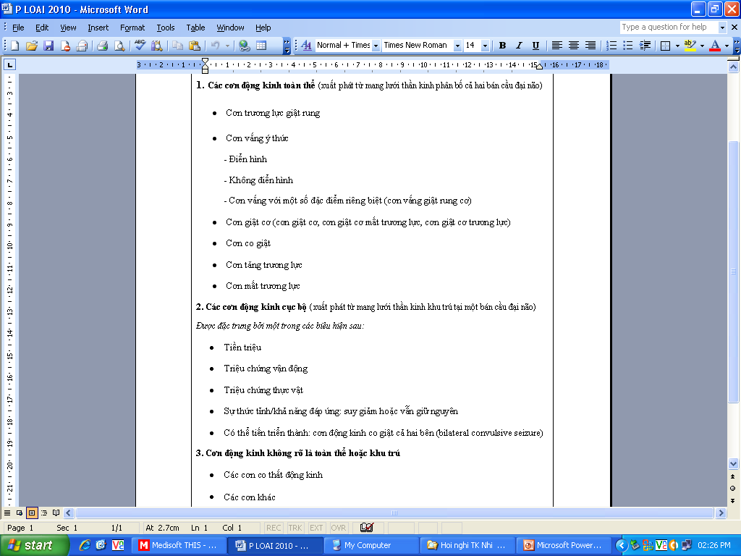
Phân loại 2010
"mạng lưới thần kinh"

Slide 11
Ở trẻ em, phân loại co giật sẽ khó khăn và phức tạp hơn do những đặc thù về giải phẫu-sinh lý TK.
VD, một trẻ dưới 2 tuổi không thể mô tả tiền triệu (aura) và không thể được đánh giá chính xác về mức độ biến đổi ý thức trong cơn cũng như khả năng nhớ lại sau cơn. Việc nhận định cơn cục bộ ở trẻ nhỏ có thể rất khó nếu không có biểu hiện giật rung một chi. Như vậy, phân biệt rạch ròi giữa cơn cục bộ với cơn toàn thể: không đơn giản với phần lớn các co giật ở trẻ dưới 2 năm tuổi.

Slide 12
Phân loại cải tiến (dựa trên phiên bản 1981) về cơn ĐK, bao gồm cả trẻ nhỏ dưới 2 năm tuổi, của Liên hội quốc tế chống ĐK
(Modification of the 1981 International League against Epilepsy Seizure Classification to Include Infants)
Cơn cục bộ
II. Cơn toàn thể (co giật hoặc không co giật)
III. Các cơn ĐK không phân loại được

Slide 13
I. Cơn cục bộ
A. Cơn cục bộ đơn giản (ý thức không biến đổi)
B. Cơn cục bộ phức hợp (ý thức có biến đổi)
C. Cơn cục bộ toàn thể hóa thứ phát
D. Cơn cục bộ không rõ là đơn giản hay phức hợp (liệt kê biểu hiện nổi bật nhất trong cơn)
  1. RL TK thực vật (tím tái, đỏ bừng mặt, RL nhịp thở, RL nhịp tim)
  2. Co thắt ĐK không đối xứng
  3. Ngưng trệ hoạt động (kèm theo hoặc không động tác xoay mắt-đầu)
  4. Giật rung (khu trú hoặc không đối xứng)
  5. Cơn cười
  6. Cơn tăng vận động (hypermotor)
  7. Cơn theo hành trình Bravais Jackson
  8. Cơn trương lực (toàn thể hoặc khu trú) rồi tiếp theo bởi giật rung khu trú
  9. Cơn tư thế trương lực không đối xứng
  10. Cơn xoay mắt-đầu

Slide 14
II. Cơn toàn thể (co giật hoặc không co giật)
1. Cơn vắng
2. Cơn vắng không điển hình
3. Cơn giật cơ
4. Cơn giật rung
5. Cơn trương lực
6. Cơn trương lực-giật rung
7. Cơn mất trương lực
III. Các cơn ĐK không phân loại được

Slide 15
Phần II: Tổng quan LS về co giật và ĐK trẻ em
I. Co giật và ĐK ở lứa tuổi sơ sinh
Hầu hết các biểu hiện co giật ở trẻ sơ sinh rất khó phân loại về khía cạnh LS-ĐNĐ. Do đó, nhiều loại co giật sơ sinh sẽ được xếp trong nhóm ”các bệnh và HC ĐK không xác định là cục bộ hay toàn thể”.
1. Co giật sơ sinh lành tính có tính chất gia đình
2. Bệnh não giật cơ sớm (HC Aicardi)
3. Bệnh não gây động kinh khởi phát sớm (HC Ohtahara)

Slide 16
II. Co giật và ĐK ở lứa tuổi bú mẹ
1. Sốt cao co giật
Nguyên nhân thường gặp.
ĐN: co giật trong 1 bệnh cảnh cấp tính có sốt cao nhưng không phải là nhiễm trùng hệ TK trung ương trên một trẻ không có tổn thương não thực thể trước đó.
(mối quan hệ nhân quả giữa sốt cao gây cơn giật kéo dài (hoăc tái phát sớm trong vòng 24 giờ) với ĐK thùy thái dương vẫn là đề tài gây tranh cãi. Một số NC: trẻ bú mẹ bị sốt cao co giật phức hợp sẽ có nguy cơ mắc ĐK thùy thái dương hoặc xơ hóa hồi hải mã cao hơn trẻ thường).
2. ĐK giật cơ nặng ở trẻ bú mẹ (syndrome de Dravet)
Tuổi khởi phát cơn: 12 tháng đầu. Những cơn đầu thường kèm theo sốt. Các cơn co giật: kéo dài, đôi khi giật nửa người. Sau đó, ± giật cơ, cơn vắng không điển hình hoặc cơn cục bộ. Tình trạng kháng thuốc//thoái triển các khả năng tinh thần-vận động theo thời gian. Gene SCN1A.

Slide 17
3. Các bệnh não gây ĐK ở trẻ bú mẹ
Nhóm bệnh với những biểu hiện đặc thù về LS-ĐNĐ. Đôi khi cài răng lược với nhau.
3. 1. Bệnh não gây giật cơ sớm (Otahara)
Nguyên nhân thường là RL chuyển hóa bẩm sinh. Tiên lượng xấu: ĐK kháng thuốc, chậm nặng phát triển tinh thần-vận động và tử vong sớm.
3. 2. HC West
Tuổi khởi phát thường: từ 3 đến 8 tháng. Tam chứng điển hình: cơn co thắt ĐK (epileptic spasms), loạn nhịp cao thế, chậm phát triển tinh thần-vận động. Các nguyên nhân thường gặp: Bệnh da-não, các dị tật não bẩm sinh, tổn thương não trước sinh và chu sinh, một số RL chuyển hóa…Một số trường hợp do loạn sản vỏ não khu trú (focal cortical dysplasia) có thể dược điều trị cắt cơn triệt để bằng phẫu thuật cắt bỏ tổn thương sinh ĐK là vùng vỏ não bị loạn sản.

Slide 18
4. Các HC ĐK lành tính ở trẻ bú mẹ
Được đặc trưng bởi: phát triển tinh thần-vận động bình thường, chụp CHT não: bình thường. Thường có tiền sử gia đình và tiên lượng tốt về lâu dài.
  4.1. ĐK giật cơ lành tính:
  4.2. ĐK cục bộ phức hợp lành tính:
  Khởi phát cơn từ 3 đến 10 tháng, biểu hiện cơn: ngừng trệ các hoạt động, cơn tự động đơn giản, động tác giật cơ nhẹ. Phát triển tt-vđ bình thường.
4.3. HC ĐK ở trẻ bú mẹ lành tính có tính chất gia đình:
Chùm cơn giật thường khởi phát trong năm đầu tiên, thường sau 3 tháng tuổi, cắt cơn dễ dàng bằng thuốc kháng ĐK thông thường (co giật ở trẻ bú mẹ lành tính)

Slide 19
III. Co giật và ĐK ở lứa tuổi tiền học đường
Đây là giai đoạn trung gian giữa thời kì bú mẹ và thời kì đi học: một số HC ĐK khởi phát từ thời kì bú mẹ tiếp tục tiến triển, đồng thời một số HC ĐK khác bắt đầu xuất hiện mới.
1. ĐK cơn vắng ý thức ở trẻ em
Là một dạng hay gặp của ĐK toàn thể nguyên phát, Đỉnh cao ở trẻ 7 tuổi, trẻ gái hay gặp hơn trẻ trai.
ĐNĐ: xuất hiện các hoạt động kịch phát dạng nhọn sóng, đều đặn, toàn bộ, đồng bộ và cân xứng với tần số 3 chu kỳ/ giây. Các biểu hiện trên ĐNĐ nếu kéo dài trên 5 giây sẽ đi kèm với các triệu chứng LS.
2. HC Lennox-Gastaut
Nhiều dạng cơn khác nhau + chậm phát triển tinh thần + phức hợp gai-sóng chậm trên ĐNĐ. Khởi phát cơn: từ 1-7 tuổi (25% bệnh nhi mắc HC có tiền sử là HC West). Tiên lượng xấu. tình trạng kháng thuốc nặng.

Slide 20
3. Các ĐK giật cơ ở trẻ tiền học đường
Đây là 1 nhóm đa tạp các RL được đặc trưng bởi các biểu hiện giật cơ, trong bệnh cảnh ĐK toàn thể hoặc cục bộ, RL phát triển các chức năng TK kèm theo các bất thường ĐNĐ lan tỏa.
HC ĐK với các cơn giật cơ-mất đứng (HC Doose)
4. Các HC ĐK kèm theo mất ngôn ngữ mắc phải (HC Landau Kleffner)
Thường khởi phát ở lứa tuổi tiền học đường. Biểu hiện LS: các cơn ĐK đa dạng (có thể là cơn vắng không điển hình, cơn trương lực-giật rung và/hoặc cơn cục bộ, thậm chí không có cơn LS rõ rệt). Kèm theo sự thoái triển các chức năng ngôn ngữ mắc phải kết hợp với RL hành vi và nhận thức. ĐNĐ biến đổi rõ: các sóng nhọn hoặc phức hợp gai –sóng kịch phát lan tỏa cả 2 bán cầu ở vùng trung tâm, thái dương, đỉnh.

Slide 21
IV. Co giật và ĐK ở lứa tuổi học đường và vị thành niên
Các cơn ĐK và các biến đổi ĐNĐ ở thời kì này sẽ rõ ràng và định hình hơn trước.
1. Các ĐK toàn thể tiên phát
  - ĐK vắng ý thức ở thanh thiếu niên
  - ĐK cơn vắng ý thức-giật cơ
  - ĐK giật cơ thanh thiếu niên
  - ĐK với các cơn trương lực-giật rung khi thức dậy

Slide 22
2. Các ĐK cục bộ tiên phát
  - ĐK cục bộ lành tính với các gai nhọn ở vùng trung tâm-thái dương trên ĐNĐ.
  - ĐK trẻ em lành tính với các kịch phát vùng chẩm trên ĐNĐ.
Đặc điểm chung: dễ dàng cắt cơn bằng đơn trị liệu kháng ĐK thông thường, khỏi hẳn không để lại di chứng, phát triển tinh thần-vận động và chụp CHT não bình thường.

Slide 23
3. Các ĐK cục bộ triệu chứng/căn nguyên ẩn
Gây ra bởi 1 tổn thương thực thể rõ ràng (triệu chứng) hoặc kín đáo (căn nguyên ẩn) ở não. Biểu hiện LS-ĐNĐ rất đa dạng tùy thuộc vào vị trí giải phẫu, bản chất mô bệnh học và kích thước của tổn thương não gây ĐK (tổn thương sinh ĐK).
Vị trí giải phẫu: ĐK thùy thái dương, ĐK thùy trán, ĐK thùy đỉnh, ĐK thùy chẩm, ĐK đa thùy,…Phân nhóm sâu, ví dụ: ĐK thùy thái dương: ĐK mặt trong thùy thái dương (hạnh nhân-hồi hải mã), ĐK mặt ngoài thùy thái dương (vỏ não tân tạo). ĐK thùy trán: ĐK mặt trong thùy trán, ĐK mặt ngoài thùy trán, ĐK do tổn thương diện vận động-cảm giác phụ trợ (supplementary sensori-motor area).
Hầu hết là ĐK kháng thuốc: cắt cơn triệt để = can thiệp ngoại khoa.

Slide 24
4. ĐK cục bộ liên tục
ĐK cục bộ liên tục là một thể đặc biệt của ĐK cục bộ căn nguyên ẩn/triệu chứng, do tổn thương vỏ não vận động với các biểu lộ LS là giật rung liên tục một hay nhiều nhóm cơ. Các biểu hiện khác về LS và ĐNĐ thay đổi tùy theo thể loại và phạm vi lan rộng của tổn thương sinh ĐK.
Các nguyên nhân gây ĐK cục bộ liên tục ở trẻ em là: viêm não mãn tính tiến triển (viêm não Rasmussen), loạn sản vỏ não khu trú, các RL chuyển hóa ở não. Người lớn: tai biến mạch não và các khối choán chỗ: nguyên nhân hàng đầu.

Slide 25
Phần III: Một số phân loại khác về ĐK ở trẻ em
1. Phân loại theo mức độ nặng của bệnh (Renzo Guerrini)
Nhóm 1: nhẹ nhất, có thể tự khỏi, vd ĐK lành tính rãnh Rolando.
Nhóm 2: ĐK nhậy cảm với thuốc: có thể cắt cơn bằng thuốc chống ĐK, có thể khỏi hẳn, vd ĐK cơn vắng.
Nhóm 3: lệ thuộc vào thuốc chống ĐK: có thể cắt cơn bằng thuốc chống ĐK, ngừng thuốc: tái cơn, vd: ĐK giật cơ thiếu niên, ĐK cục bộ triệu chứng…
Nhóm 4: ĐK kháng thuốc. Nhóm nặng nhất. Cơn không kiểm soát đươc → tác hại ++: chậm phát triển tâm lý-vận động, rối lọan hành vi, giảm khả năng học tập…→ gánh nặng bản thân, gia đình, xã hội.

Slide 26
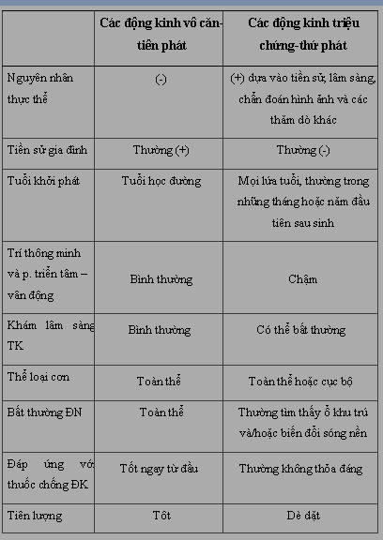
2. Phân loại các bệnh và HC ĐK ở trẻ em theo bản chất và tiên lượng (Michel Weber et al)
1
2
3
4
5
6
7
8
9

Slide 27
Đặc điểm chung của DK do RLCH bẩm sinh
Các cơn ĐK khó trị, kèm theo:
Chậm/thoái triển tinh thần-vận động
Tổn thương đa cơ quan
Toàn trạng xấu dần theo thời gian
Một số marker di truyền/chuyển hóa đặc hiệu (đột biến gen ti thể, đo hoạt chất enzyme-tế bào…)
CHT não: teo não tiến triển, tổn thương cả 2 bán cầu

Slide 28
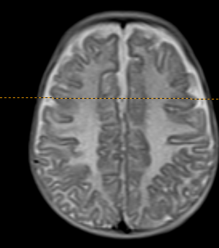
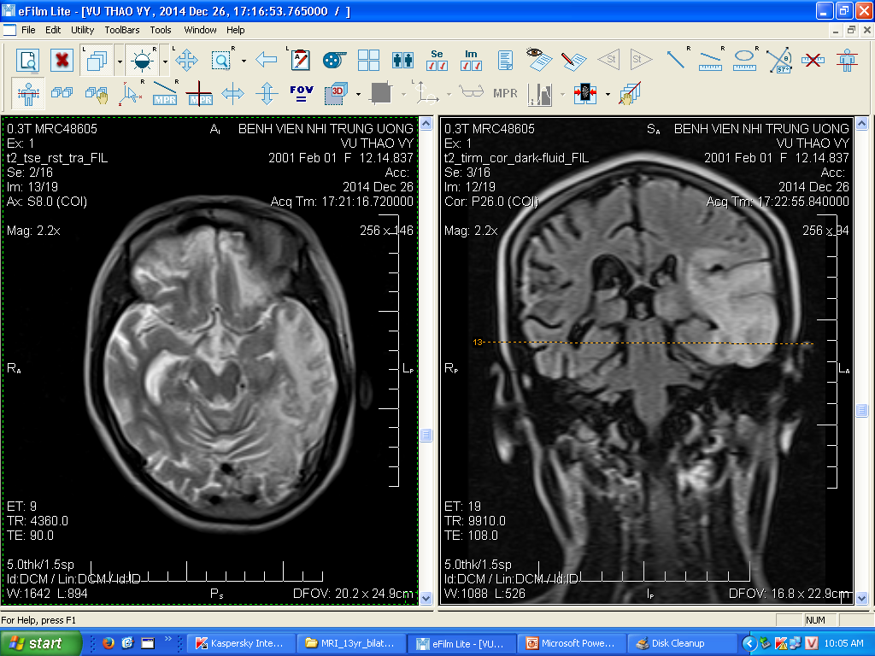
Minh họa
8 tháng, MSUD
13 tuổi, MELAS

Slide 29
Co giật-động kinh ở trẻ em
  Khá thường gặp
  Lâm sàng-cận lâm sàng: ++ đa dạng, biến đổi theo thời gian
  Nhiều nguyên nhân, không tìm thấy nguyên nhân
Tiếp cận chẩn đoán-điều trị
  Chi tiết, tỉ mỉ
  Theo dõi dọc

Slide 30
Trân trọng cảm ơn

